Slide 1
Legislación laboral colombiana
1. la legislación laboral
2. nomina
3 Porcentajes que aporta el empleado
4 Porcentajes que aporta el empleador
5 recargos horas extras
6 video

Slide 2

¿Que es la legislación laboral?
Entendemos por legislación laboral a aquel conjunto de leyes y normas que tienen por objetivo regularizar las actividades laborales, ya sea en lo que respecta a los derechos del trabajador, como también a sus obligaciones y lo mismo para el empleador.
menu

Slide 3
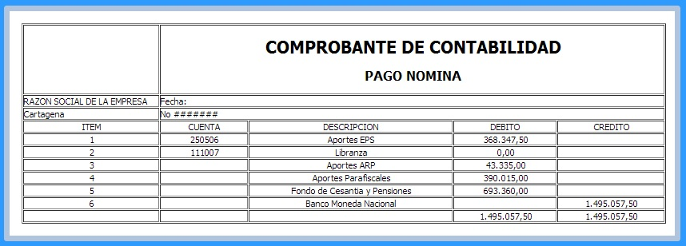
Que es la nomina?
La nómina es un documento de contabilidad manual que consiste en una relación nominal de cada una de las personas o trabajadores que presten servicios en las empresas ya sean devengados o descuentos en una relación laboral deben percibir haberes.
¿para que sirve la nomina?
El procedimiento de nómina consiste en determinar el valor bruto devengado por cada empleado, efectuar las deducciones, calcular el valor neto a pagar, preparar los cheques de pago y mantener un registro individual de lo devengado por cada empleado.
menu

Slide 4
Aportes por parte del empleado.
aportes | Donde se calculan
Salud 4% | Total devengado*4%
Pensión 4% | Total devengado*4%
Fondos de pensión solidaria 1% | Total devengado*1%
menu

Slide 5
Aportes del empleador
Aportes | Donde se calcula
Sena 2% | 2%/el monto total de la nomina mensual (total devengado)
Icbf 3% | 3%/el monto total de la nomina mensual
Caja de compensación familiar4% | 4%/el monto total de la nomina mensual
Cesantías 8.33% | Salario* numero de días trabajados /360. El empleador consigna cada mes el 8,33% del total devengado.
Prima de servicios 8.33% | Salario* numero de días trabajados /360.
Vacaciones 4,17% | Salario * numero de días trabajados /720 El empleador consigna cada mes el 4,17% del total devengado.
Intereses en la cesantías 1% | I = Cesantías * Días Trabajados * 12% /360
Salud 4% | 4% sobre salario
Pensión 4% | 4% sobre salario
menu

Slide 6
Valores trabajo extra
Valor hora ordinaria (salario/240) | $ 2456
Valor hora extra diurna: (hora *1.25) | $3070
Valor hora extra nocturna ( hora * 1.75) | $4298
Valor hora recargo nocturno normal ( hora * 0.35) | $859
Valor hora extra diurna dominical (hora * 2.00) | $4952
Valor hora extra nocturna(hora * 2.50) | $6140
Valor hora recargo nocturno dominical o festivo (hora *2.10) | $5157
Valor dominical (valor día * 1.75) | $34387
Valor hora dominical ( valor hora * 1.75) | $4298
Valor auxilio de transporte día (valor auxilio /30) | $2260
menu

Slide 7
menu

